Slide 1



TRƯỜNG TIỂU HỌC TÂN VIÊN
CHÀO MỪNG QUÝ THẦY CÔ
VỀ DỰ GIỜ THĂM LỚP
Môn Toán lớp 3
PHÉP CỘNG TRONG PHẠM VI 100 000(TIẾT 1)
GV: Đỗ Thị Hoài Phương

Slide 2













(Tiết 1)

Slide 3


Yêu cầu cần đạt
Thực hiện được phép cộng trong phạm vi 100 000.
Tính nhẩm được phép cộng các số tròn nghìn, tròn chục nghìn trong phạm vi 100 000.
Giải được bài toán thực tế liên quan đến phép cộng trong phạm vi 100 000.

Slide 4





Slide 5


Slide 6

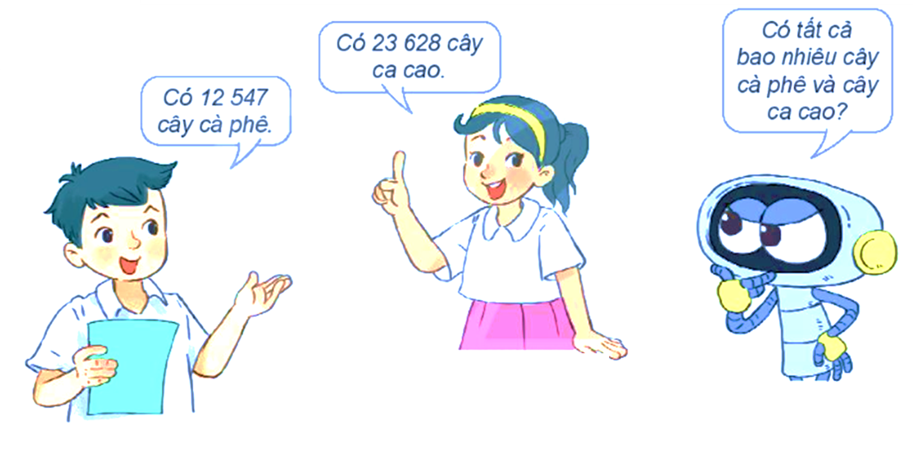

12 547 + 23 628 = ?
Muốn biết có tất cả bao nhiêu cây cà phê và cây ca cao ta làm phép tính gì? Từ đó

Slide 7
12 547 + 23 628 = ?
12 547
23 628
7 cộng 8 bằng 15, viết 5 nhớ 1.
+
4 thêm 1 bằng 5; 5 cộng 2 bằng 7, viết 7.
3
6
1
7
5
5 cộng 6 bằng 11, viết 1 nhớ 1.
2 thêm 1 bằng 3; 3 cộng 3 bằng 6, viết 6
1 cộng 2 bằng 3, viết 3
12 547 + 23 628 = 36 175

Slide 8
Hoạt động

Slide 9

1
Tính

Slide 10

86 362 + 918
86 362
918
8
7
2
8
0

Slide 11
93 246 + 4 825
93 246
4 825
9
8
0
7
1

Slide 12
67 294 + 25 431
67 294
25 431
9
2
7
2
5

Slide 13
58 368 + 715
58 368
715
5
9
0
8
3

Slide 14
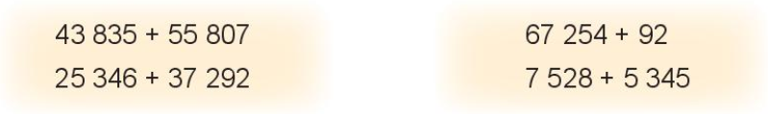
2
Đặt tính rồi tính

Slide 15
43 835 + 55 807
43 835
55 807
9
9
6
4
2

Slide 16
67 254 + 92
67 254
92
6
7
3
4
6

Slide 17
25 346 + 37 292
25 346
37 292
6
2
6
3
8

Slide 18
7 528 + 5 345
7 528
5 345
12
8
7
3

Slide 19
3
Tính nhẩm theo mẫu
Mẫu: 8 000 + 7 000 = ?
a) 6 000 + 5 000
b) 9 000 + 4 000
c) 7 000 + 9 000
Nhẩm 8 nghìn + 7 nghìn = 15 nghìn
8 000 + 7 000 = 15 000

Slide 20
a) 6 000 + 5 000
Nhẩm 6 nghìn + 5 nghìn = 11 nghìn
6 000 + 5 000 = 11 000
b) 9 000 + 4 000
Nhẩm 9 nghìn + 4 nghìn = 13 nghìn
9 000 + 4 000 = 13 000
b) 7 000 + 9 000
Nhẩm 7 nghìn + 9 nghìn = 16 nghìn
7 000 + 9 000 = 16 000

Slide 21
4
Để phục vụ học sinh chuẩn bị vào năm hoạc mới, một cửa hàng đã nhập về 6 500 cuốn sách giáo khoa, 3 860 cuốn sách tham khảo vào 8 500 cuốn vở. Hỏi cửa hàng đó đã nhập về tất cả bao nhiêu cuốn sách và vở?
Bài giải:
Cửa hàng đã nhập về số sách giáo khoa và sách tham khảo là:
6 500 + 3 860 = 10 360 (cuốn)
Cửa hàng đã nhập về số sách và vở là:
10 360 + 8 500 = 18 860 (cuốn)
Đáp số: 18 860 cuốn.

Slide 22


Slide 23









